Slide 1
Odsek F9
Predstavitev
Bojan Hiti (Jožef Stefan Institute, Ljubljana, Slovenia)
Notes:
I will present measurements of charge collection in irradiated HV-CMOS detectors, which were made within the ATLAS Strip CMOS Collaboration

Slide 2
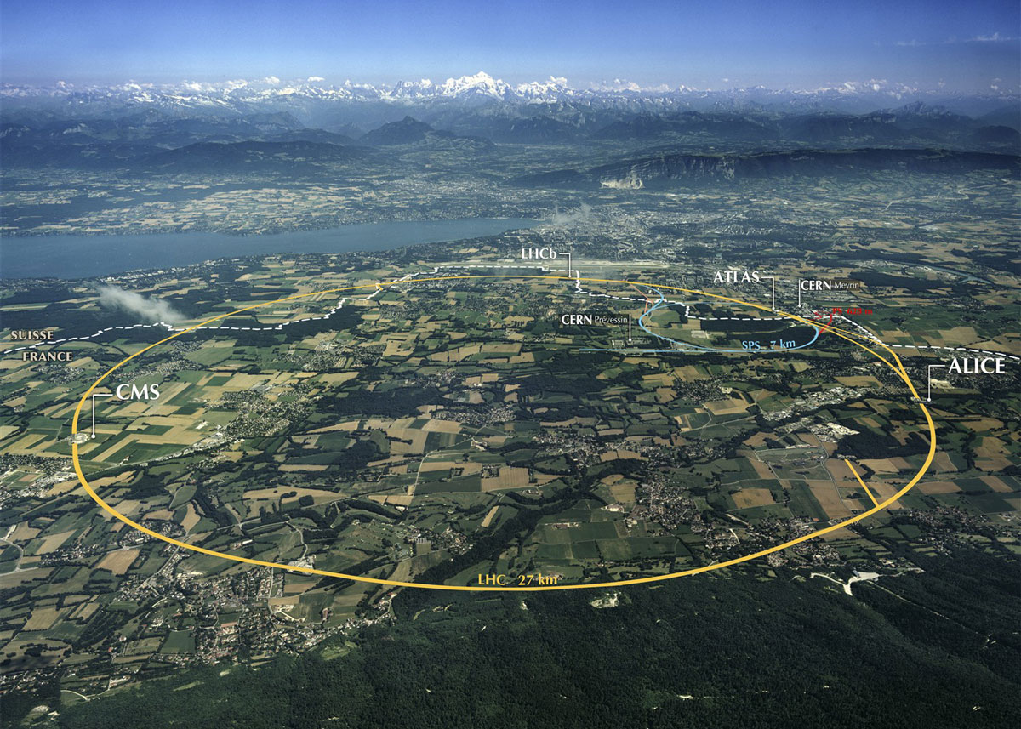
Veliki Hadronski trkalnik LHC
CERN, Ženeva, Švica/Francija
Obseg 27 km, 100 m pod površjem
Trki proton – proton: 40 MHz (25 ns)
Masa protonov v žarku:
0,00000000001 kg
Energija žarkov 6.5 TeV:
360 MJ (velik potniški vlak pri 150 km/h oz. 17 kg čokolade)

Slide 4
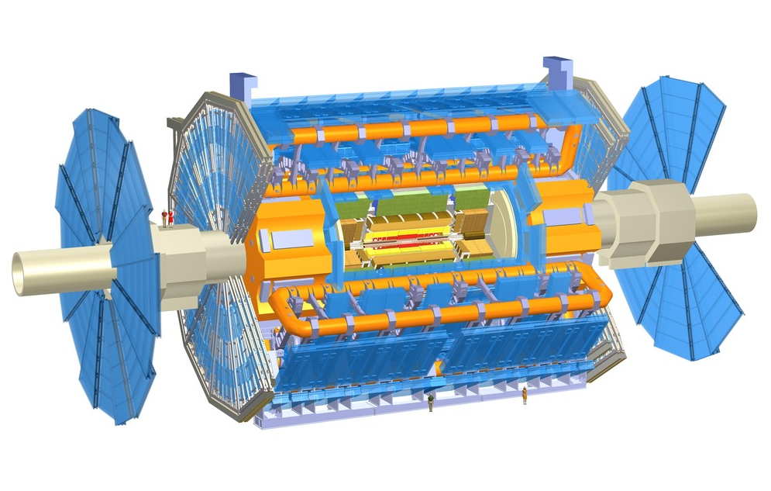
Detektor ATLAS
46 m x 25 m x 25 m
m = 7000 t
150 milijonov bralnih kanalov
Sodelovanje IJS

Slide 5
Detektor CMS
Načelo redundance:
Potrebna sta dva detektorja za neodvisno potrditev meritev
21 m x 15 m x 15 m
m = 14.000 t
150 milijonov bralnih kanalov

Slide 6
CMS Detector cross section
EM calorimeter
Magnet
Muon system
Inner silicon tracker
Hadron calorimeter

Slide 7
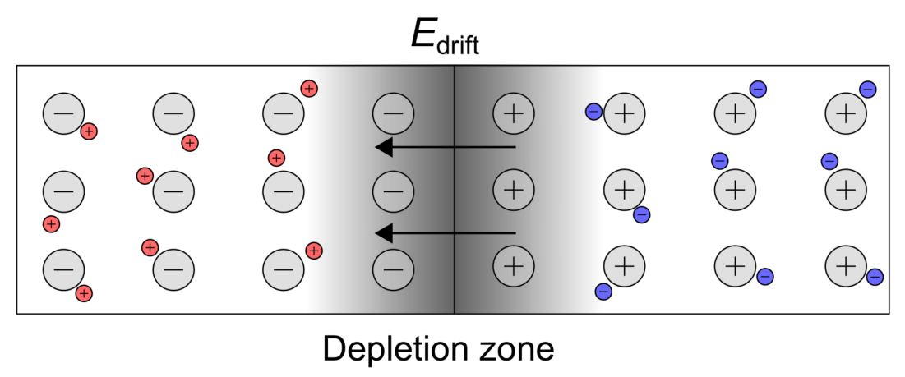
pn-junction: principle of operation
Silicon detectors operate on a basis of a reverse biased pn-junction
Depletion zone – region with no free charge carriers
Detection of low signals deposited by crossing charged particles is possible
Charged particles deposit energy in the depletion zone via generation of e-h pairs
Wider depletion zone → more signal (80 pairs/µm)
Charge carriers are separated by the electrical field and drift to collection electrodes
Collection by diffusion also possible, but slow and not radiation-hard
acceptor doped Si (p)
donor doped Si (n)
effective doping concentration
material resistivity

Slide 8
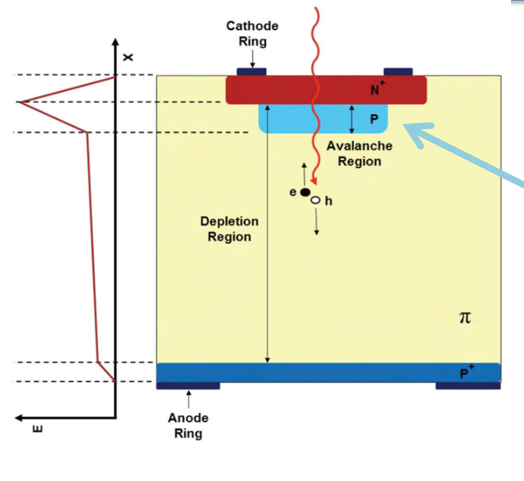
Low Gain Avalanche Detector (LGAD)
Add to n-on-p Silicon sensor an extra thin p-layer below the junction which increases the E-field so that charge multiplication with moderate gain of 10-50 occurs without breakdown.

Slide 9
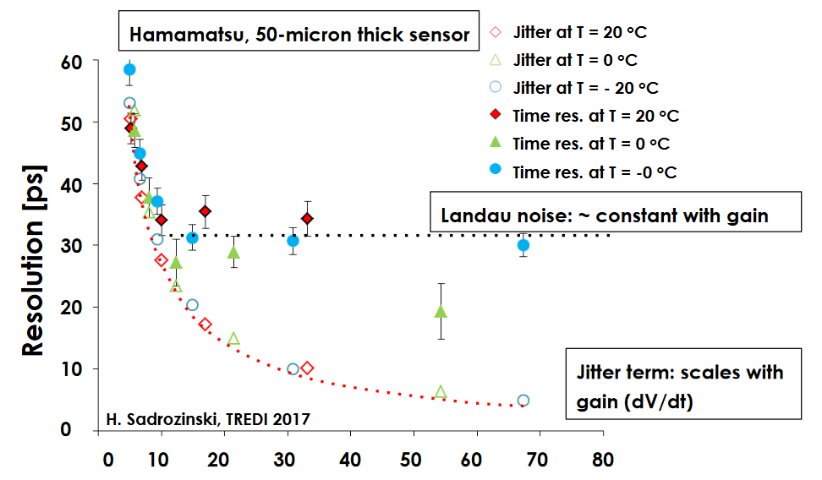
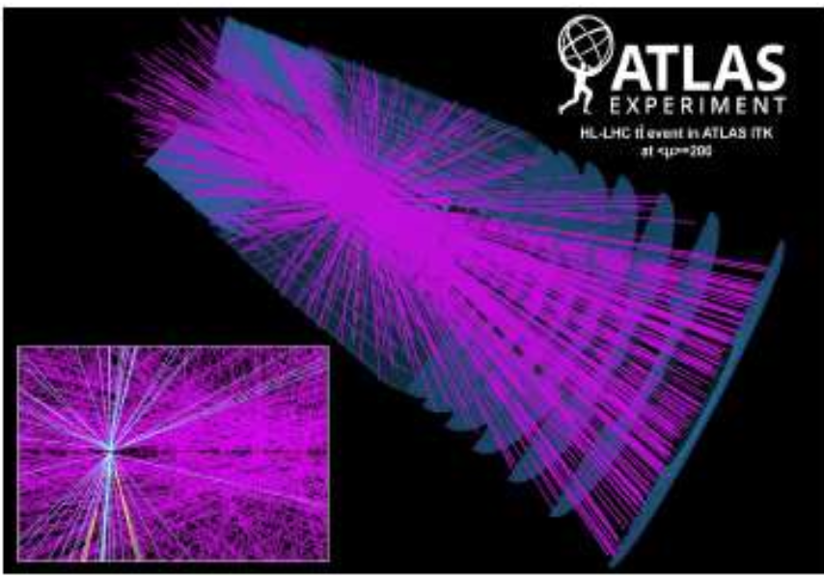

Slide 10
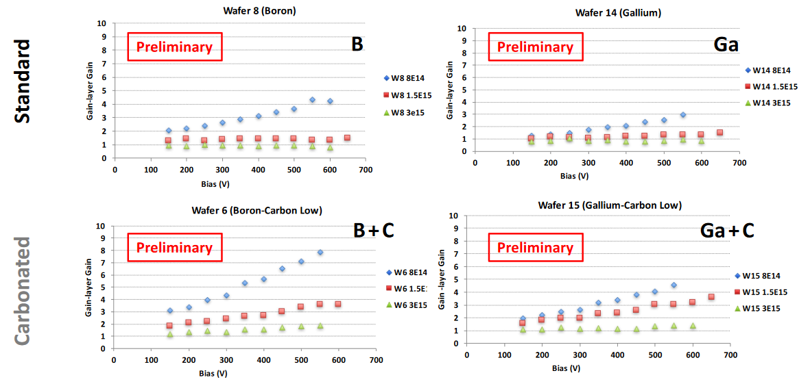
Radiation damage in LGAD

Slide 11
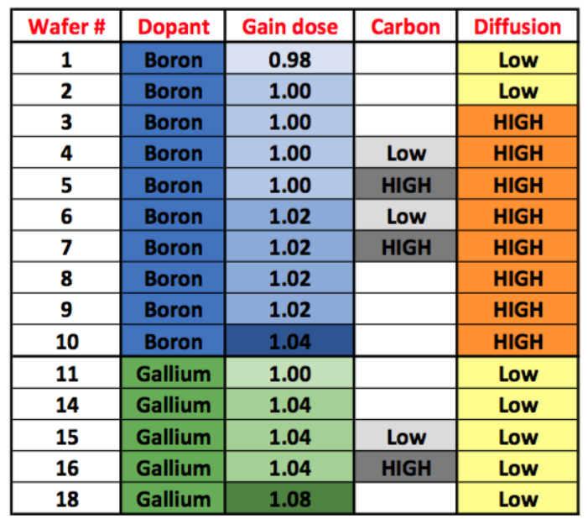
LGAD radiation hardness
c (1e-16 cm^2)
neutrons
Valentina Sola, INFN Torino

Slide 12
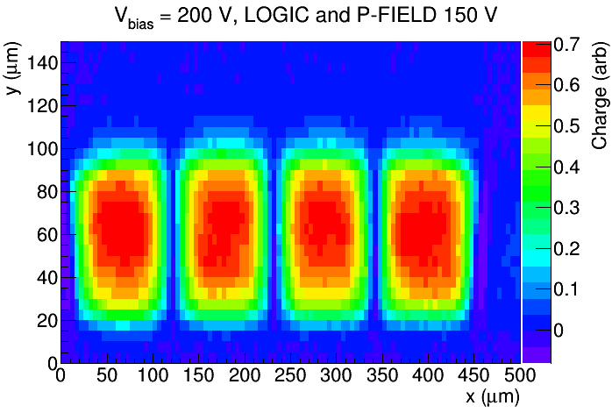
Laserska metoda TCT
3-osna pozicijska miza
Testirani detektor
Osciloskop
Hlajenje
Pulzni laser (1064 nm)
Širina žarka v gorišču 10 μm
Trajanje pulza < 1 ns
Absorpcijska globina 1 mm

Slide 13
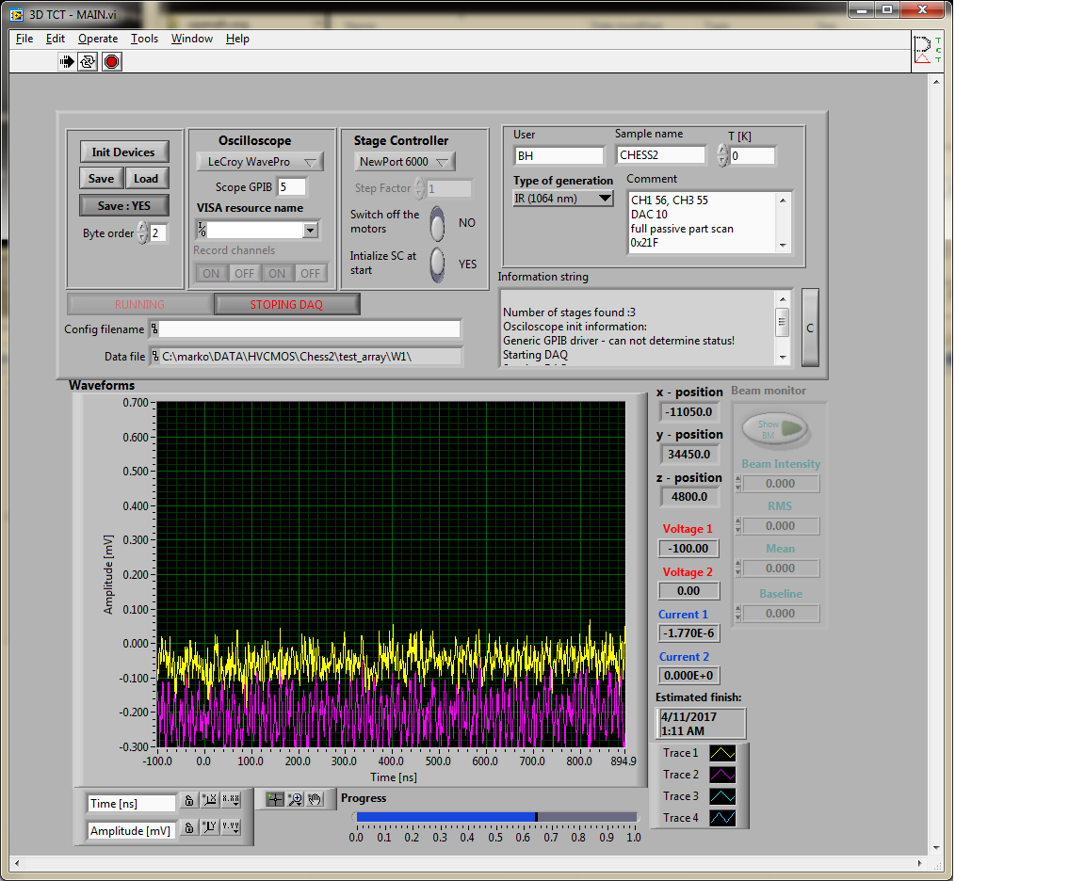
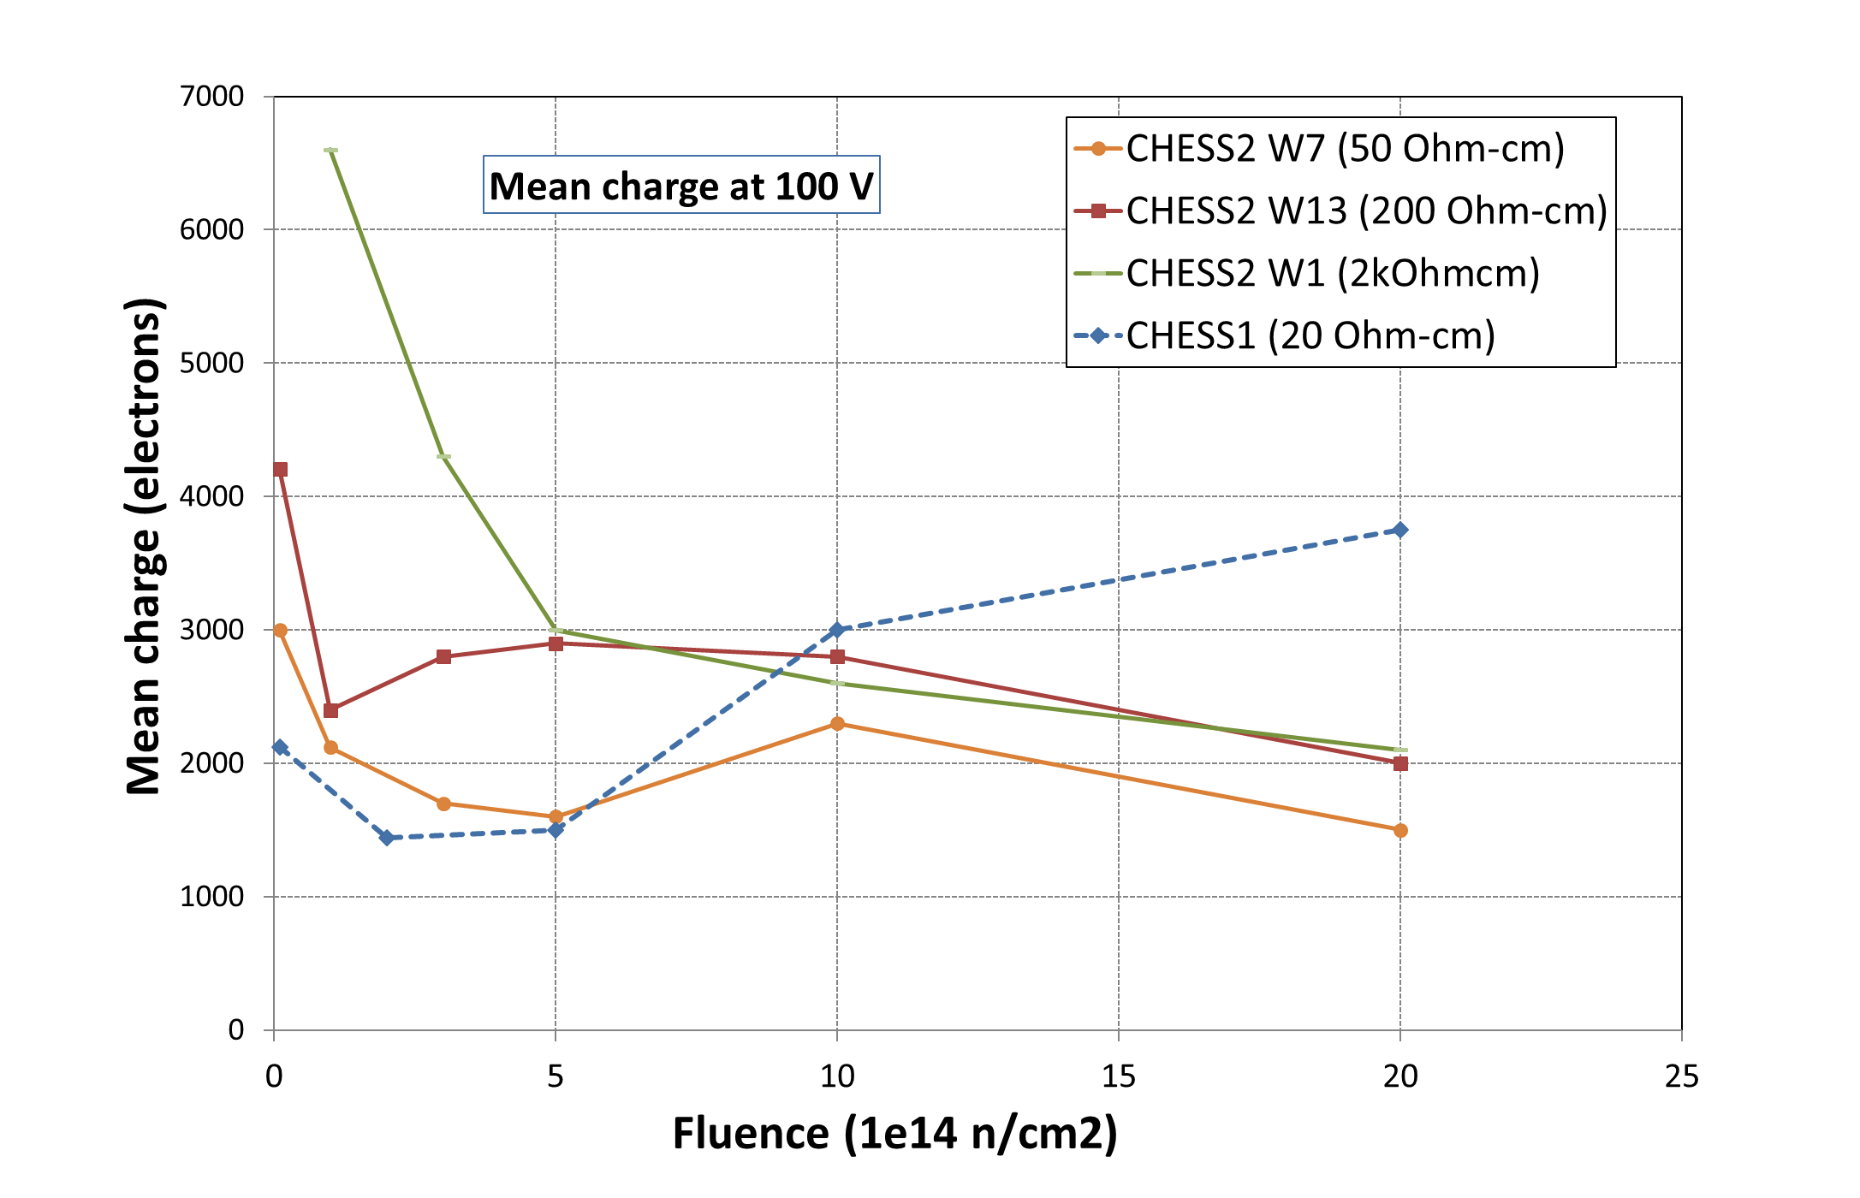
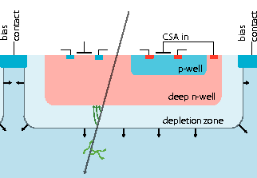
⁹⁰Sr TCT

Slide 14
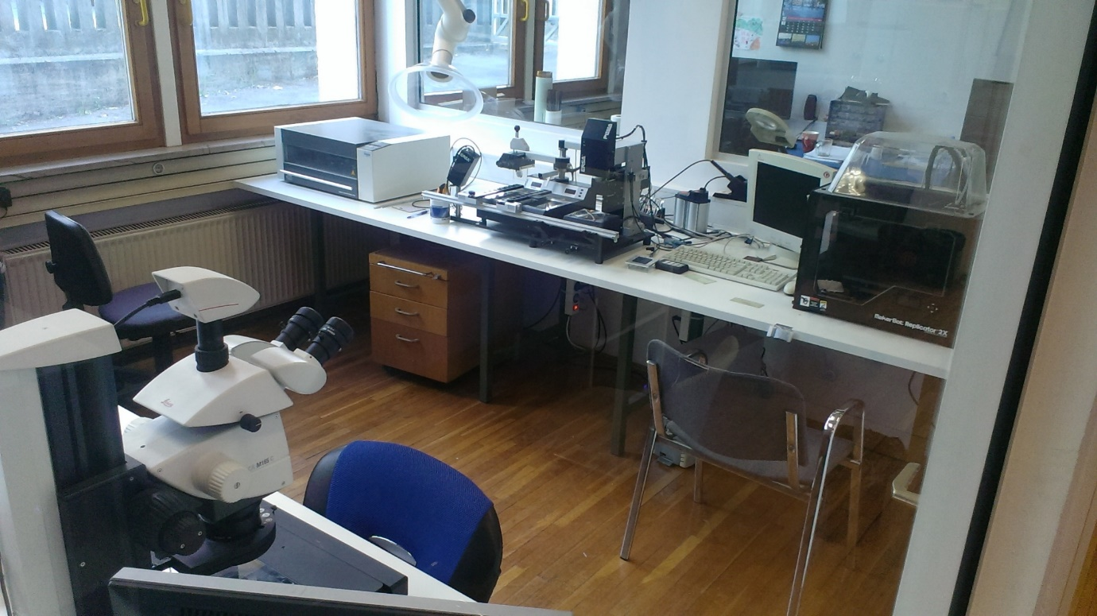
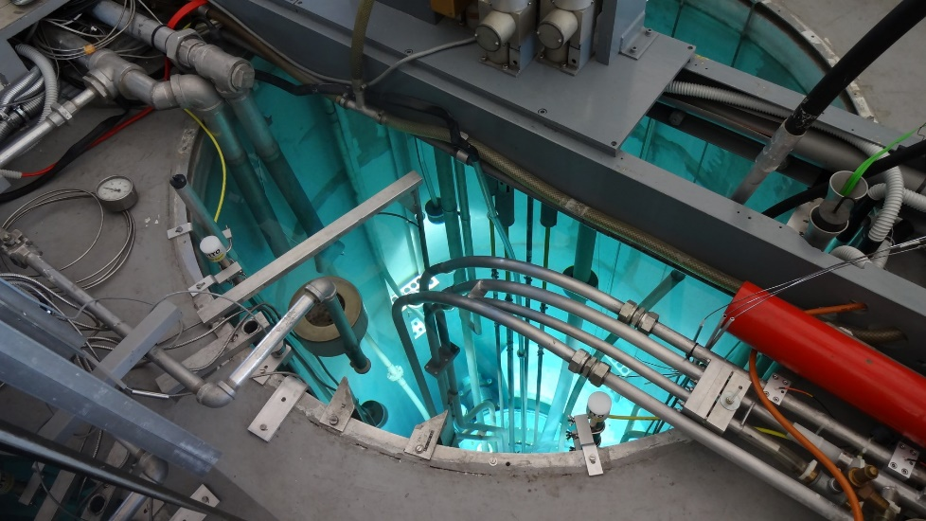
1 mm

Slide 15
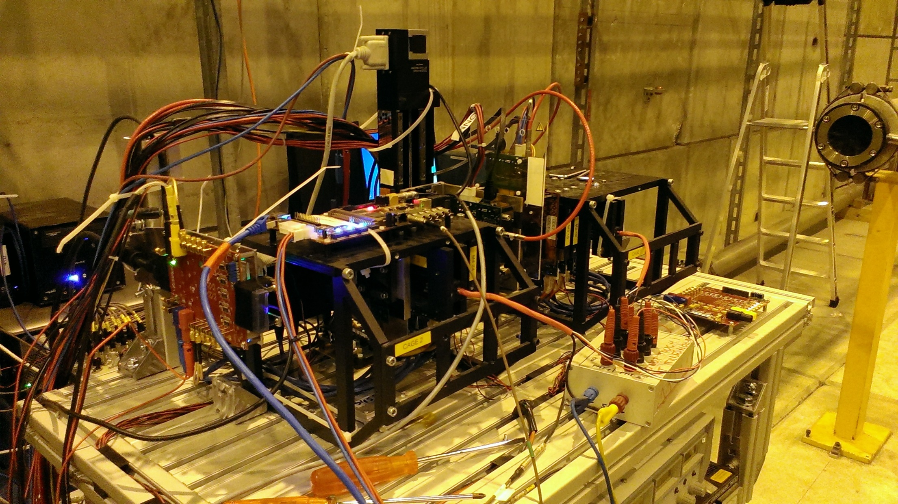
Žarkovni teleskop KarTel v CERN-u
Testirani detektor
Pionski žarek iz SPS-a 110 GeV
3 + 3 teleskopske ravnine za sledenje ≈ 10 μm

Slide 16
Dodatek

Slide 17
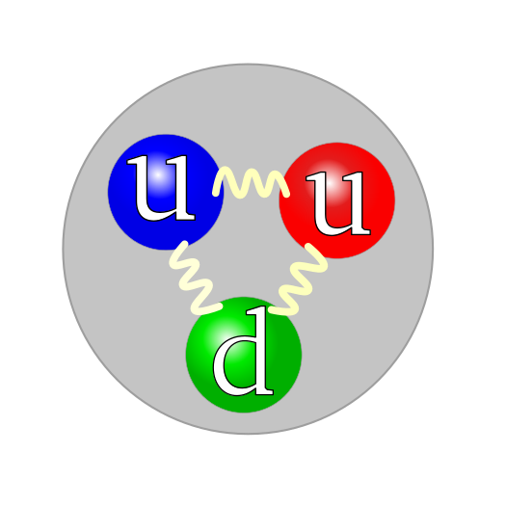
Kvarki
električni naboj:
u ... +2/3
d ... - 1/3
Proton:
2x kvark u
1x kvark d
Nevtron:
1x kvark u
2x kvark d
Na kvarke deluje močna jedrska sila (prenašalec je delec gluon), ki jih združuje v protone, nevtrone in druge (nestabilne) delce → živalski vrt delcev
Naboju močne jedrske sile pravimo barva
Vrsti kvarka rečemo tudi okus
Delcem sestavljenim iz kvarkov pravimo hadroni

Slide 18
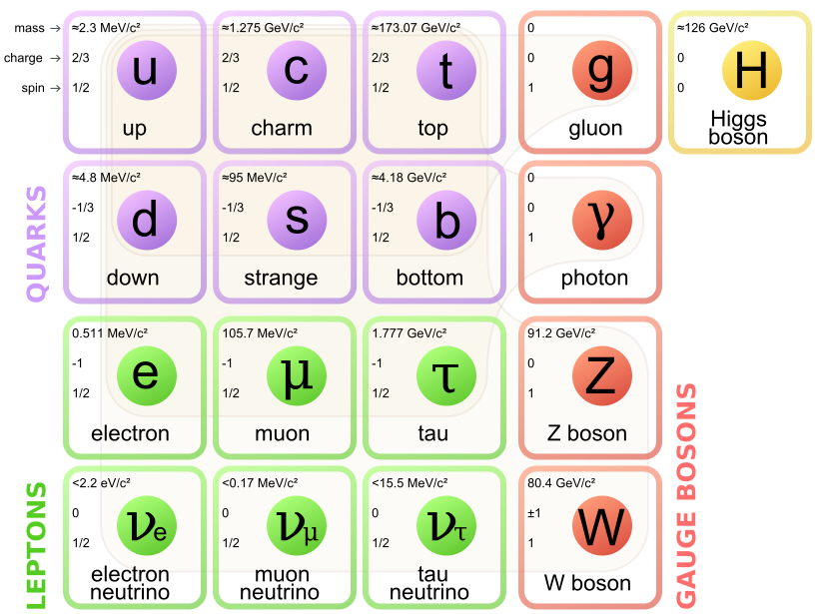
Standardni model osnovnih delcev
Osnovne sile:
močna jedrska
elektromagnetna
šibka jedrska
gravitacija
Vsakemu delcu pripada antidelec, ki ima nasprotno enake lastnosti
Številni delci so nestabilni in razpadejo v lažje delce v delcu sekunde

Slide 19
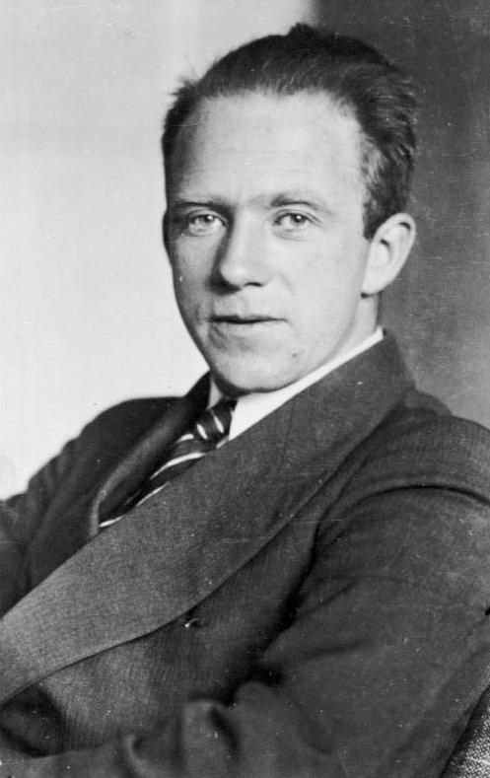
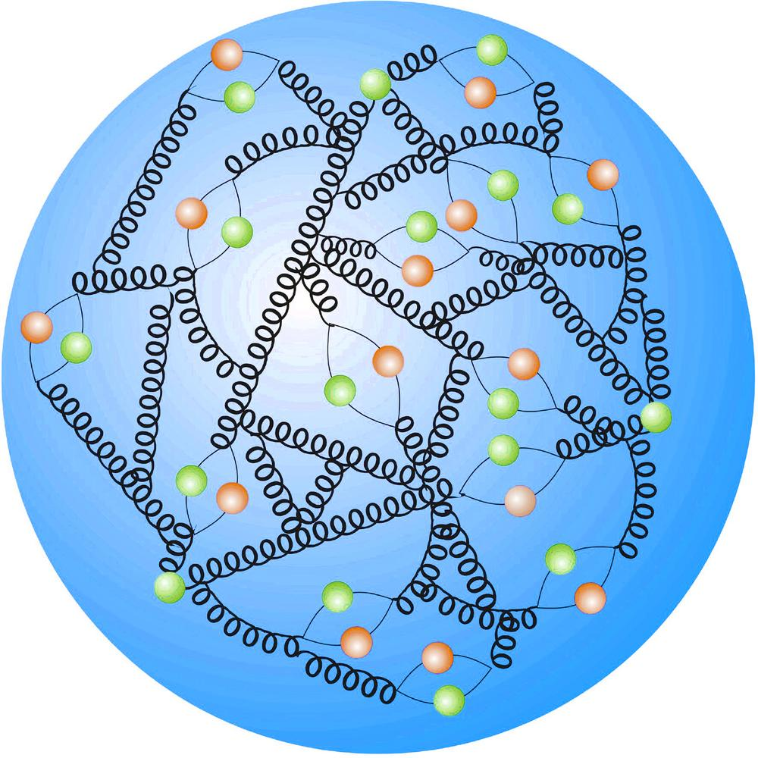
Na hitro: načelo nedoločenosti
Ko se približujemo majhnim razdaljam, se začnejo dogajati nevsakdanje stvari:
Heisenbergovo načelo nedoločenosti:
Za kratek čas lahko iz nič nastane velika količina energije (mase)
Načelo nedoločenosti dopušča obstoj virtualnih delcev
Primer: proton
$$ΔE∙Δt≥\text{ħ}$$
ħ = 1,05 · 10⁻³⁴ Js
od daleč
od blizu

Slide 20
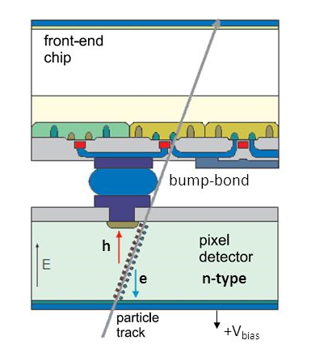
Razvoj detektorjev za ATLAS
Raziskujemo aktivne piksel detektorje (CMOS) za uporabo v eksperimentu ATLAS
CMOS: ojačanje znotraj samega piksla
Lažja izdelava detektorja, možnost uporabe manjših pikslov
Predvidena vgradnja ene plasti CMOS detektorjev v ATLAS leta 2024
Preučevanje odpornosti na sevanje
Monolitni piksel detektor
Standardni hibridni piksel detektor

